Slide 1
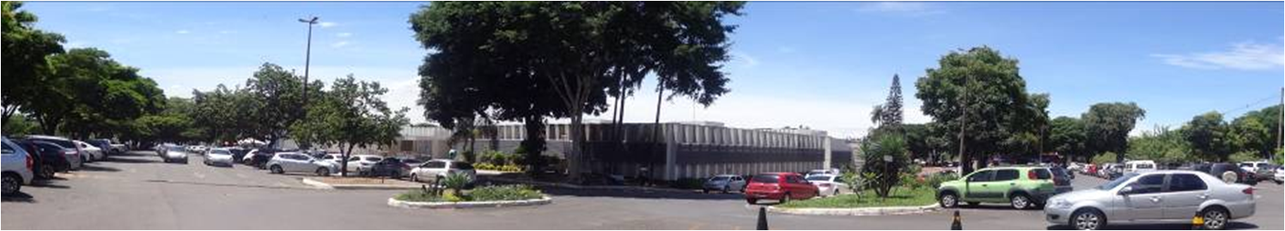
ARTIGO DE MONOGRAFIA APRESENTADO AO PROGRAMA DE RESIDÊNCIA MÉDICA EM PEDIATRIA DO HOSPITAL MATERNO INFANTIL DE BRASÍLIA -HMIB/SES-DF
INTOXICAÇÃO EXÓGENA NA INFÂNCIA:
PROPOSTA DE ROTINA DE ATENDIMENTO À POPULAÇÃO PEDIÁTRICA DO HMIB
Autor: Débora Inhaquite Bolfoni da Cunha
Orientador: Filipe Larcerda de Vasconcelos
www.paulomargotto.com.br
Brasília, 22 de fevereiro de 2018

Slide 2
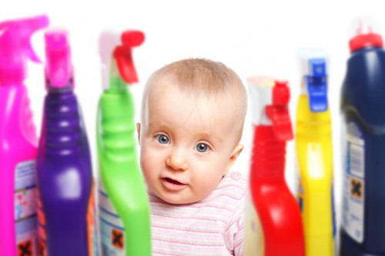

Slide 3
INTRODUÇÃO
A brevidade no atendimento à criança intoxicada é determinante no reestabelecimento de suas condições ideais de saúde, sendo o uso de uma rotina, previamente definida pelo serviço, fundamental na otimização do tempo de atendimento.
Notes:
Nós não podemos intervir no tempo de chegada ao atendimento.

Slide 4
OBJETIVOS
GERAL
  Disponibilizar uma proposta de rotina sobre intoxicação exógena na infância
ESPECÍFICOS
  Estabelecer o diagnóstico e o tratamento inicial
  Padronizar as condutas no serviço de emergência do HMIB

Slide 5
METODOLOGIA
Busca não sistematizada restringindo-se a humanos e estudos de tipo meta-análise, revisão sistemática, ensaios clínicos randomizados, guias de prática clínica e protocolos estaduais e/ou federais.
Crianças menores de 13 anos.
Pesquisa realizada no período entre 01/01/2011 e 01/03/2017
Bases de dados Pubmed, BVS, Cochrane e literatura cinzenta.

Slide 6
DEFINIÇÃO
A intoxicação exógena ocorre quando qualquer substância externa, em contato com o organismo, provoca alterações e estas resultam em sinais e sintomas que necessitam de atendimento de urgência e/ou emergência devido ao risco à saúde.
CID-10: Envenenamento [intoxicação] acidental por exposição à substâncias nocivas (X40 – X49)

Slide 7
EPIDEMIOLOGIA
Menores de 5 anos é a faixa etária de maior risco (56%).
Crianças do sexo masculino estão mais susceptíveis ao envenenamento que as do feminino (54% e 46%).
Via oral é a principal via de exposição (73%).
Os principais tóxicos são os medicamentos (63%), domissanitários (15%) e pesticidas (11%).
O domicílio é principal local de ocorrência de intoxicações (90%).
Notes:
2 picos de incidência.
Estudo realizado no PS do HMIB entre 2011 e 2015 pela Betânia demonstra concordância com a epidemiologia nacional.

Slide 8
ASPECTOS FISIOPATOLÓGICOS
As crianças são mais sensíveis à hipóxia e à insuficiência respiratória.
Maior potencial de toxicidade por exposições dérmicas e maior susceptibilidade à desidratação e perdas insensíveis.
A absorção por inalação proporciona uma dose mais elevada em um período mais curto.
Notes:
Maior taxa metabólica, menor reserva energética e dependência da musculatura diafragmática.
.
Maior relação área superficial/peso, perfusão e hidratação da pele
.
Maior frequência respiratória.

Slide 9
ASPECTOS FISIOPATOLÓGICOS
As crianças têm reserva cardiovascular limitada em resposta ao estresse.
Maior probabilidade de hipoglicemia.
Vários receptores de neurotransmissores e os canais de íons também sofrem maturação durante a infância.
Notes:
Quando um medicamento que altera esse frágil equilíbrio é ingerido, pode ocorrer um declínio acentuado da função cardiovascular. BCC e pesticidas.
.
Menor reserva de glicogênio. Substâncias que agem sobre o metabolismo da glicose. Alcool.
.
Explica o fenômeno observado de agentes que causam toxicidade específica apenas em crianças pequenas.

Slide 10
Quando suspeitar de intoxicação exógena?
Em casos agudos de convulsões, coma, distúrbios respiratórios, choque, arritmias, acidose metabólica, vômitos severos e diarreia ou outros transtornos multissistêmicos sem etiologia conhecida, principalmente na faixa etária de 1 a 5 anos.
Notes:
Deixar entre os diagnósticos diferenciais.

Slide 11
Quando suspeitar de intoxicação exógena?
A suspeita deve ser ainda maior em situações de alteração do estado mental, distúrbios neurológicos e queixas psiquiátricas, pois o cérebro é o órgão mais comumente afetado nas intoxicações.

Slide 12
Tipos de Diagnóstico
Diagnóstico presuntivo: realizado por meio de fatos revelados por acompanhantes.
Diagnóstico duvidoso: há suspeita de intoxicação com base no quadro clínico.
Notes:
A confirmação toxicológica sempre deve ser realizada pelo acompanhante.
.
A confirmação é feita por exames toxicológicos. Não é necessária porque o foco é tratar os sintomas e não o veneno.

Slide 13
História Toxicológica
O agente causal da intoxicação
A dose estimada
A via de exposição
O tempo desde o ocorrido
Onde e como ocorreu
Quem estava com a criança
Os procedimentos realizados
Sinais e sintomas apresentado
Intoxicações anteriores
Patologia associada
Notes:
Importância de uma anamnese bem feita.
Trazer frascos caso não saiba informar o tóxico.

Slide 14
Exame Físico
O 1º exame é uma avaliação de emergência
Permeabilidade das vias aéreas
Respiração e ventilação
Situação circulatória
Estado mental
O 2º exame deve ser minucioso
Sinais vitais
Achados neurológicos
Parâmetros da pele
Odores
Alterações da cor de pele, unha e urina
Notes:
Realizar reexames frequentes, pois o exame físico é geralmente dinâmico em exposições toxicológicas e os pacientes podem descompensar abruptamente.

Slide 15
Toxíndromes
COLINÉRGICA
Bradicardia
Diaforese
Miose
Pele fria
Convulsões
ANTICOLINÉRGICA
Taquicardia
Anidrose e rubor
Midríase
Hipertermia
Delírio, alucinações

Slide 16
Toxíndromes
OPIÓIDE
Depressão do SNC
Hipoventilação
Apneia
Miose
SEDATIVA
Sedação
Estado mental alterado
Coma
Respiração lenta

Slide 17
Toxíndromes
SIMPATICOMIMÉTICA
Hipertensão
Taquicardia
Paranóia, alucinações
Midríase
Hipertermia
Diaforese
METEMOGLOBINÊMINA
Cianose de pele e mucosas
Confusão mental
Depressão neurológica
EXTRAPIRAMIDAL
Distúrbio de equilíbrio
Parkinsonismo

Slide 18
Toxíndromes
Muitas toxíndromes têm várias características sobrepostas.
Podem ser afetados pela variabilidade individual, comorbidades e co- ingestões.
Embora as toxíndromes possam ser aplicadas à classes de medicamentos, alguns agentes individuais dessas classes podem ter um ou mais achados da toxíndrome ausentes.
Notes:
Por exemplo, os achados anticolinérgicos são altamente semelhantes aos achados simpaticomiméticos, com exceção dos efeitos nas glândulas sudoríparas: os agentes anticolinérgicos produzem pele seca e morna, enquanto os agentes simpaticomiméticos produzem diaforese.
.
Por exemplo, a taquicardia associada a toxíndrome simpaticomimética pode estar ausente em um paciente que está em uso de medicamento antagonista dos receptores beta-adrenérgicos;
.
Por exemplo, a meperidina é um analgésico opióide, mas não induz a miose, o que ajudaria a definir a clássica síndrome toxicológica causada pelos opióides;

Slide 19
Toxíndromes
Algumas substâncias não se aplicam a uma toxíndrome específica.
Derivados imidazolinícos inicialmente causam hipertensão, taquicardia, midríase, agitação e vasoconstrição periférica generalizada com palidez, cianose, sudorese e hipotermia. Além disso, em situações de sobredose podem levar a sonolência, miose, hipotensão e bradicardia.

Slide 20
Laboratório
Hemograma completo
Eletrólitos
Glicose
Creatinina
Gasometria
Pacientes sintomáticos
Substância tóxica desconhecida
Toxicidade moderada a grave
Notes:
Auxiliar no tratamento sintomático e de suporte.
.
Demais exames serão solicitados em caso de necessidade baseados na clínica.
.
Não serve para diagnóstico.
.
Alguns exames podem servir como guia para a identificação do tóxico, mas a identificação do veneno não é prioridade.

Slide 21
Exames Complementares
RX de tórax: realizar em pacientes com suspeita de aspiração, coma ou ingestão de medicamentos que podem produzir edema pulmonar não cardiogênico.
RX de abdome: auxiliam na detecção de substâncias radiopacas ingeridas.
Notes:
TC não tem utilidade no tratamento precoce.

Slide 22
Exames Complementares
ECG: realizar em pacientes com arritmias e/ou suspeita de ingestão de medicamentos cardiotóxicos.
  Bloqueio atrioventricular
  Taquicardia supraventricular
  Taquicardia ventricular
  Prolongamento dos espaços QRS e QT

Slide 23
Avaliação de Emergência
Tem o objetivo de verificar se o paciente corre risco iminente de morte.
É especialmente importante em pacientes com diminuição da capacidade de resposta e sinais vitais instáveis.
Os pacientes instáveis devem ser colocados em um monitor cardíaco, com medição de sinais vitais a cada cinco a 15 minutos.

Slide 24
Avaliação de Emergência
A- Vias aéreas/ B- Respiração e ventilação
  Obstrução de vias aéreas
  Apneia
  Bradipneia ou taquipneia acentuadas
  Edema de vias aéreas
  Insuficiência respiratória aguda
C- Circulação
  Arritmias ventriculares
  Insuficiência cardíaca
  Choque
  PCR
  PA ou FC muito alteradas

Slide 25
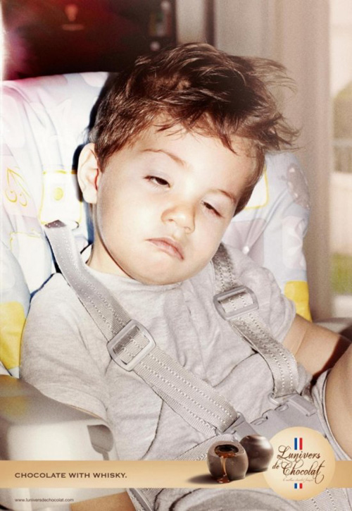
Avaliação de Emergência
D- Neurológico
  Alterações do nível de consciência
  Estado de mal convulsivo
  Alterações de diâmetros pupilares
  Sinais de hipertensão intracraniana
  Agitação psicomotora

Slide 26
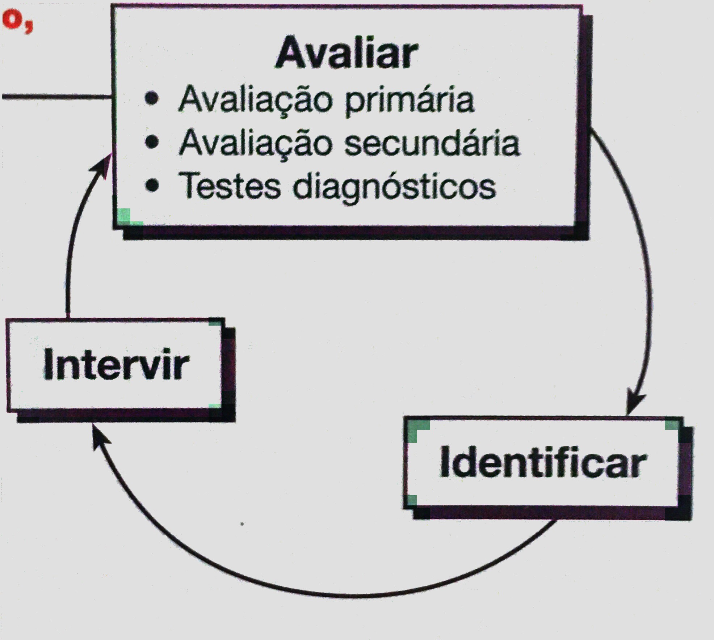
Estabilização
Garantir perviedade das vias aéreas
Fornecer suporte ventilatório
Hipotensão, taquicardia ventricular
Descontaminação de urgência
Intervir no estado mental alterado e convulsões
  Hipoglicemia
  Naloxona
  Flumazenil
(PALS- 2011)
Notes:
Casos de contato do tóxico com pele e olhos.
.
Glicose EV ou glucagon IM. Recomendação teórica de uso de tiamina (previnir encefalopatia de Wernick).
.
Nos EUA é obrigatório. Realizar se o teste se achar necessário ou houver suspeita. Principalmente se houver insuficiência respiratória associada.
.
Flumazenil pode ser utilizado em caso de alteração do nível de consciência ou depressão respiratória por intoxicação por benzodiazepinas e ausência de contraindicações (ingestão concomitante de tóxicos epileptogênicos, epilepsia prévia ou dependência grave de benzodiazepinas).
.
Convulsões: 1º benzodiazepínico e 2º fenobarbital. Fenitoína improvalvel que seja eficaz e pode ser pró convulsivante.
Exceção: intoxicação por isoniazida (piridoxina).

Slide 27
Suporte
Tratar a dor de acordo com a intensidade
Antieméticos
      Risco de broncoaspiração
      Distúrbios hidroeletrolíticos
      Ingestão de substâncias cáusticas
Hipertermia e hipotermia
      Medidas físicas externas
Desidratação
Alcalose e acidose
Alterações hidroeletrolíticas
Anemia e plaquetopenia
Coagulopatia
Função renal ou hepática prejudicadas
Notes:
Morfina para dores intensas.
.
Antitérmicos podem não ser eficazes, pois nestes casos os mecanismos de hipertermia geralmente não são mediados pelos sistemas das prostaglandinas.
Podem mascarar o quadro clínico.
.
Antibióticoterapia.

Slide 28
Descontaminação
CUTÂNEA
  Remover roupas
  Água corrente abundante por 15 a 30 minutos
  Couro cabeludo, região retroauricular, axilas, umbigo, região genital e subungueal
  Usar sabão neutro se a substância for de absorção cutânea

Slide 29
Descontaminação
OCULAR
  Colírio anestésico
  Olhos bem abertos
  Água corrente ou soro fisiológico por 15 a 30 minutos
VIAS AÉREAS
  Retirada da vítima do local contaminado para ambiente ventilado
  Fornecer o suporte respiratório necessário, como aspiração e/ou oxigenação

Slide 30
Descontaminação
CARVÃO ATIVADO
Indicações:
  Maior parte das intoxicações orais
  Até 2h após a ingestão
  Até 6h em caso de substâncias que reduzem a motilidade gástrica
Contraindicações:
  Ingestões de ácidos cáusticos e álcalis, álcoois, lítio e metais pesados
  Obstrução intestinal mecânica
  Íleo paralítico
  Via aérea não protegida

Slide 31
CARVÃO ATIVADO
Dose usual: 1g/kg (dose máxima: 25g).
Diluição: Água, mínimo 200mL para cada 25g.
Administração: SNG (preferencialmente) ou VO.
A associação de um catártico osmótico (sorbitol; sulfato de magnésio ou de sódio) não é recomendada.
Se vômito até 30 minutos após a administração, realizar uma nova dose de 0,5g/kg.
Notes:
SNG porque criança pequena pode broncoaspirar, tentar cuspir.
VO suco de frutas ou pó de chocolate podem melhorar o sabor.
.
Risco de diarréia e distúrbio hidroeletrolítico.

Slide 32
Descontaminação
LAVAGEM GÁSTRICA
Indicações:
  Não deve ser utilizada com rotina
  Grandes ingestões
  Substâncias associadas a alta morbidade e/ou mortalidade
  Substâncias mal adsorvidas por carvão ativado
Contraindicações:
  Ingestão de corrosivos e hidrocarbonetos
  Pacientes agitado ou comatoso, sem prévia intubação e sedação
  Ingestões clinicamente insignificantes

Slide 33
LAVAGEM GÁSTRICA
Primeira hora após a ingestão
Sonda calibrosa
Soro fisiológico: 10 a 15 mL/kg/vez
Bicarbonato de sódio em caso de ingestão de agrotóxicos ou barbitúricos
Não usar água destilada
Decúbito lateral esquerdo
Carvão ativado pelo tubo antes e após em ingestões potencialmente fatais
Complicações: aspiração e perfuração do esôfago ou brônquios
Notes:
Sonda 16 a 28
.
Risco de intoxicação hídrica.

Slide 34
Descontaminação
IRRIGAÇÃO INTESTINAL
Indicações:
  Substâncias mal adsorvidas por carvão ativado
  Substâncias que não são passíveis de lavagem gástrica
  Drogas de liberação lenta
  Pacotes de drogas ilícitas
Contraindicações:
  Obstrução mecânica
  Íleo paralítico
  Perfuração gastrointestinal
  Sangramento gastrointestinal

Slide 35
IRRIGAÇÃO INTESTINAL
Preparos com solução de eletrólitos e polietilenoglicol
Via oral ou através de sonda nasogástrica
Solução a uma taxa de 0,5 L/h crianças menores de 6 anos
Taxa de 1 L/h em crianças entre 6 e 12 anos
Até o efluente retal ficar limpo

Slide 36
Eliminação Acelerada
Diurese forçada:
  Substâncias de eliminação renal
  Hiperidratação com soro fisiológico
  Furosemida: 1 a 3 mg/kg VO ou 0,5 a 1,5 mg/kg EV
Métodos externos:
  Diálise peritoneal
  Hemodiálise
  Hemoperfusão
  Hemofiltração arterial ou venosa
Notes:
20 a 30% acima do volume ideal para a criança

Slide 37
Eliminação Acelerada
^{Quando realizar???}
^{Isoniazida}
^{Salicilatos}
^{Fenobarbital}
^{Primidoma}
^{Metotrexato}
^{Quinolonas}
^{Tricíclicos}
Alcalinização urinária
  Alteração do pH dificulta sua passagem por membranas biológicas e diminuindo a reabsorção pelo túbulo renal, com consequente aumento da excreção.
  Bicarbonato de sódio: 1 a 2 mEq/kg, a cada 1 a 2 horas
  Manter pH urinário acima de 7,5
  Controle laboratorial de gases sanguíneos e eletrólitos

Slide 38
Antídotos
Flumazenil – Síndrome Sedativa
Naloxona – Síndrome Opióide
Atropina – Síndrome Colinérgina
Fisiostigmina – Síndrome Anticolinérgica
Azul de metileno – Síndrome Metemoglobinêmica
Notes:
Muitos antídotos têm uma curta duração de ação em relação aos efeitos do tóxico.

Slide 39

Informações adicionais podem ser obtidas com a ajuda de centros toxicológicos.
Entre em contato ou peça para alguém telefonar.
Os centros de envenenamento de referência para o serviço são:
  CEATOX SP: 08000148110

Slide 40
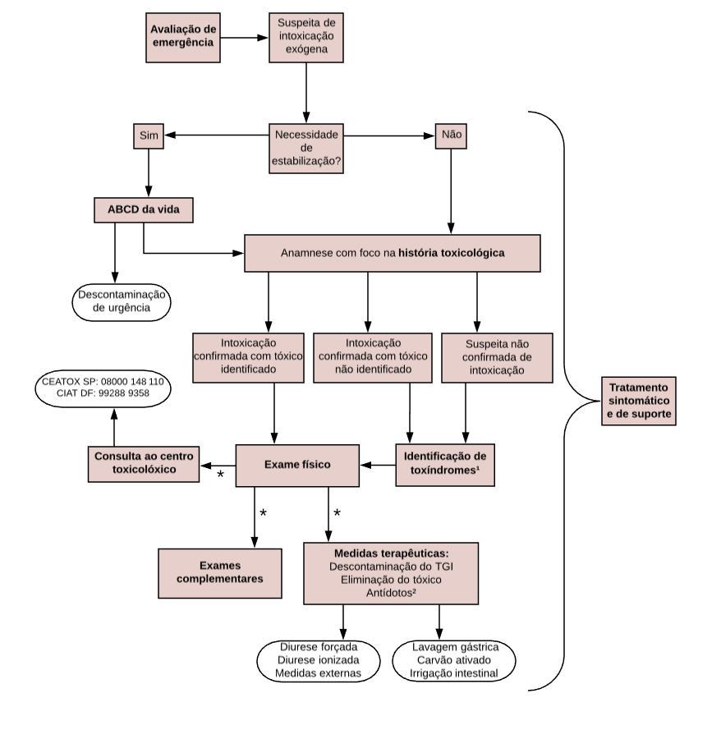
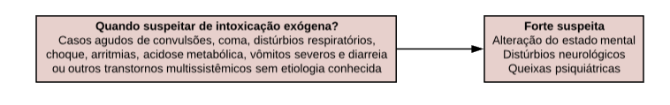
Fluxograma de atendimento da intoxicação exógena na infância

Slide 41
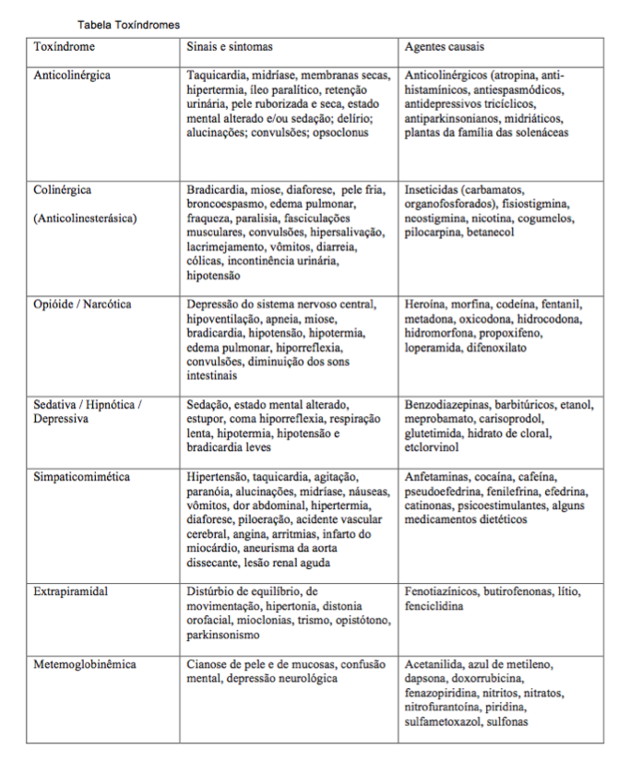
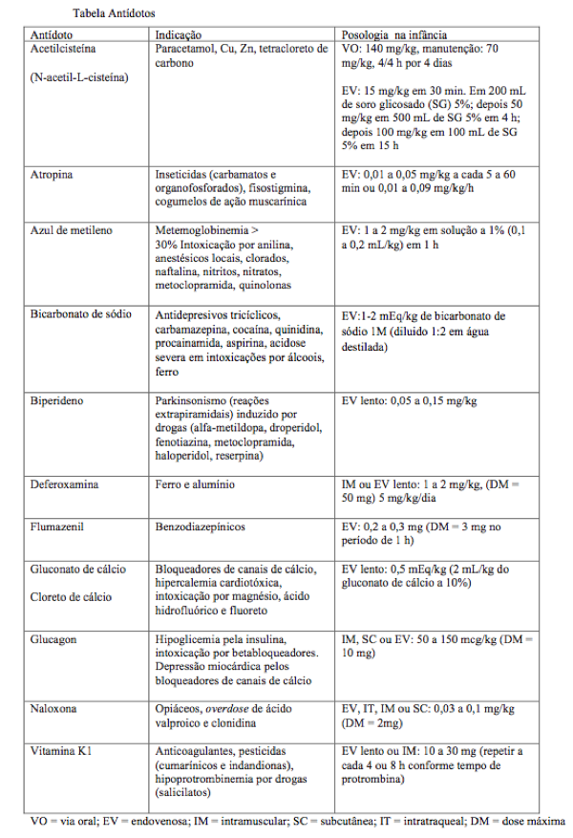

Slide 42
1 - AMANCIO REZENDE, Betânia.Perfil epidemiológico dos casos de intoxicação exógena aguda atendidos em pronto socorro de hospital infantil de referência no Distrito Federal entre 2011 e 2015. 2015. 22 p. Monografia (Especialização em Pediatria) - Programa de Residência Médica em Pediatria, Hospital Materno Infantil de Brasília, Brasília, DF, 2015.
2 - CALELLO, Diane; HENRETIG, Fred. Pediatric toxicology: specialized approach to the poisoned child. Emergency Medicine Clinics of North America, United States of America, v. 1, n. 32, p. 29-52, 2014.
3 - CENTRO BRASILEIRO DE CLASSIFICAÇÃO DE DOENÇAS. Classificação estatística internacional de doenças e problemas relacionados à saúde:
4 - CID-10. 10. Disponível em: <http://www.datasus.gov.br/cid10/V2008/cid10.htm>. Acesso em: 20 jun. 2017.
5 - CUMMINGS, Doyle; LARSEN, Lars. Oral Poisonings: guidelines for initial evaluation and treatment. American Family Physician, United States of America, v. 1, n. 57, p. 85-92, jan. 1998.
6 - GRESHAM, Chip; WILBECK, Jennifer. Toxicology in the emergency department: a review for the advanced practice nurse. Wolters Kluwer Health | Lippincott Williams & Wilkins, United States of America, v. 1, n. 34, p. 43- 54, 2011.
7 - MINTEGI, Santiago et al. Manual de intoxicaciones en pediatría. 3. ed. Madrid: Ergon, 2012. 476 p.
8 - NAHEID ABU OMAR, Mohannad; FOXWORTH, John. Using toxidromes to assess poisoned patients.Hospital Medicine Clinics, United States Of America, n. 3, p. 128-138, 2014.

Slide 43
9 - PEIXOTO FERREIRA LA TORRE, Fabíola et al. Emergências em pediatria: protocolos da Santa Casa. 2. ed. Barueri, SP: Manole, 2013. 1148 p.
10 - QUEZADA, Ricardo; ESPINOZA, Carolina; FUENTES, Rosario. Manejo general del intoxicado. Revista Hospital Clínico Universidad de Chile, Chile, n. 25, p. 217-225, 2013.
11 - RASIMAS, J. J.; SINCLAIR, C. M. Assessment and management of toxidromes in the critical care Unit. Critical Care Clinics, United States of America, v. 33, n. 3, p. 521-541, abr. 2017.
12 - SANTOS, Carole Carvalho dos.A criança em situação de perigo: intoxicação exógena. 2013. 21 p. Artigo (Especialista em Enfermagem em Emergência) - Atualiza Cursos, Salvador, BA, 2013.
13 - TAVARES, Erika Okuda et al. Fatores associados à intoxicação infantil. 2013. 7 p. Artigo - Escola de Enfermagem Anna Nery, Universidade Federal do Rio de Janeiro, Rio de Janeiro, RJ, 2013.
14 - TAVARES, Erika Okuda; OLIVEIRA, Magda Lúcia Félix de. Padrões mínimos de atendimento inicial à urgência toxicológica para abordagem à criança intoxicada. 2011. 11 p. Artigo (Mestrado em Enfermagem) - Universidade Estadual de Maringá, Maringá, PR, 2011.
15 - THOMPSON, Trevonne; THEOBALD, Jillian; ERICKSON, Timothy. The general approach to the poisoned patient. Disease-a-Month, United States of America, v. 60, n. 11, p. 509-524, nov. 2014.
16 - VILAÇA, Luciana; RENATA CARDOSO, Poliana. Intoxicações na infância: panorama geral do perfil das intoxicações em diferentes países. Revista Médica Minas Gerais, Belo Horizonte, MG, v. 1, n. 24, p. 21-25, 2014

Slide 44
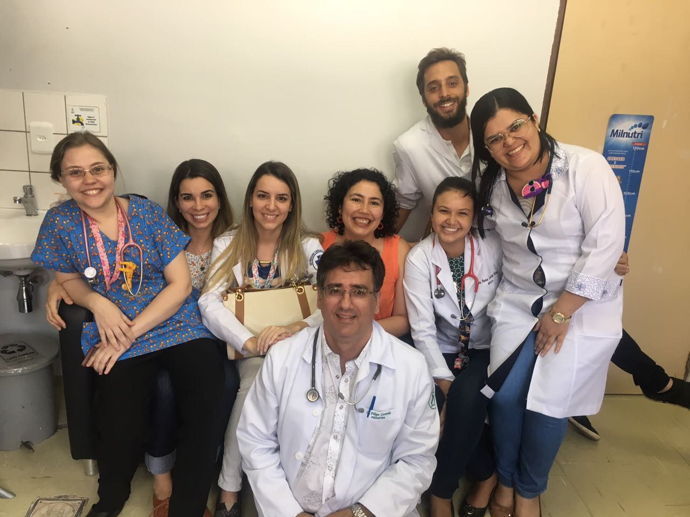
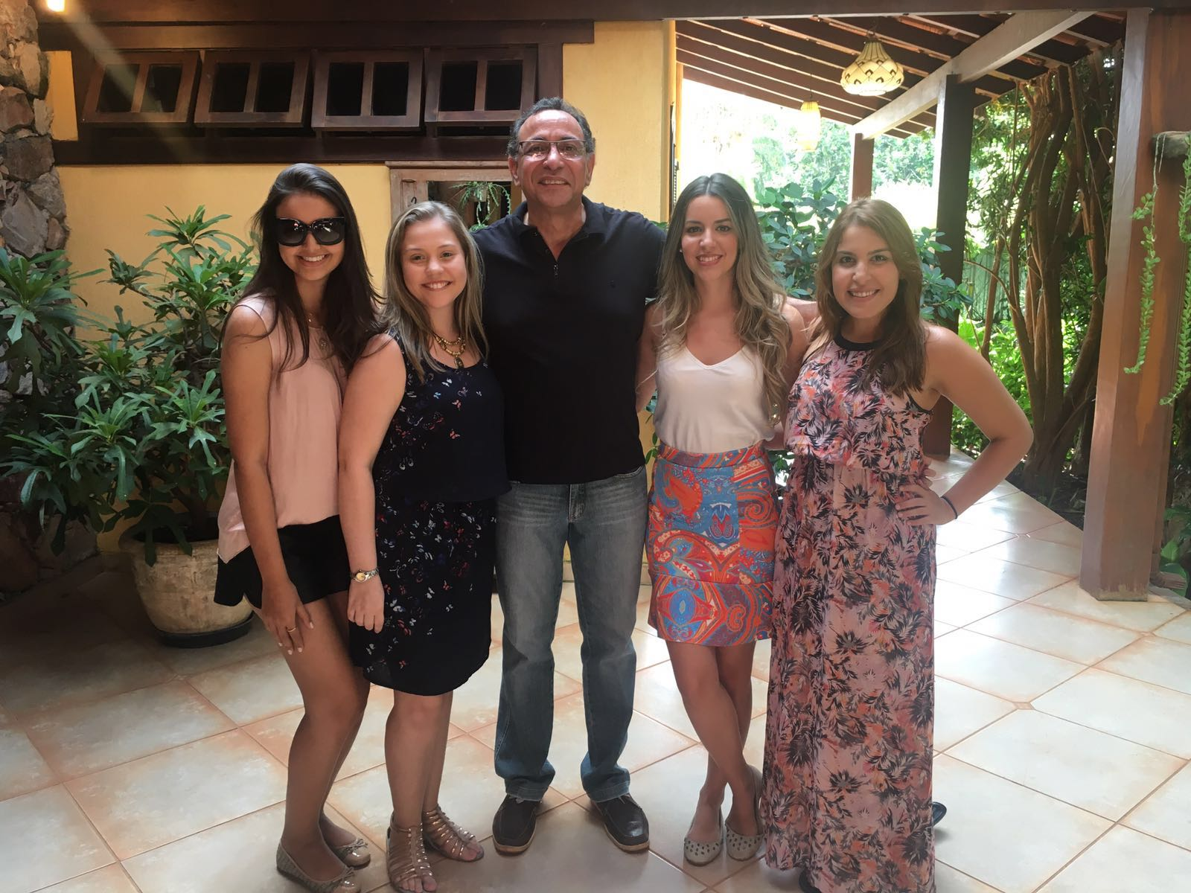

Slide 45
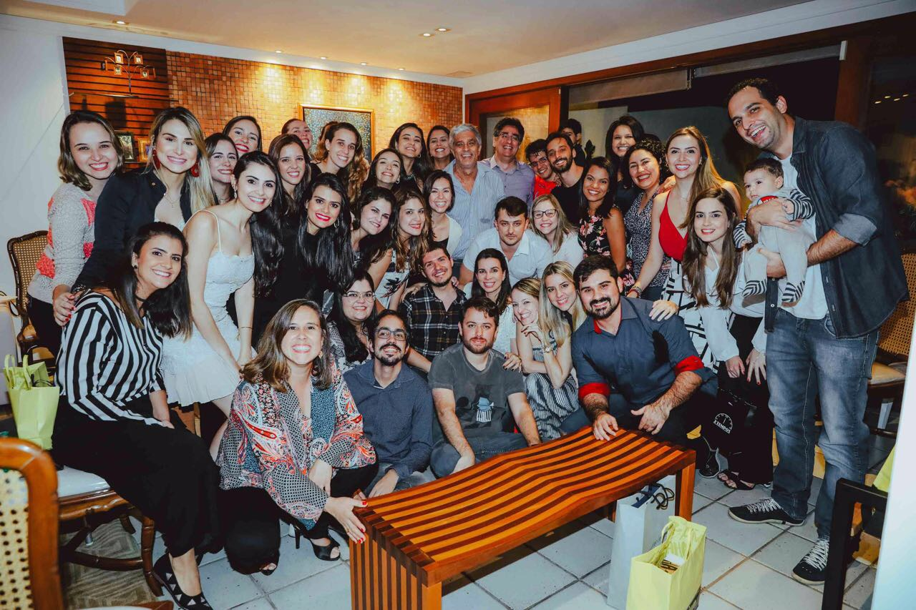
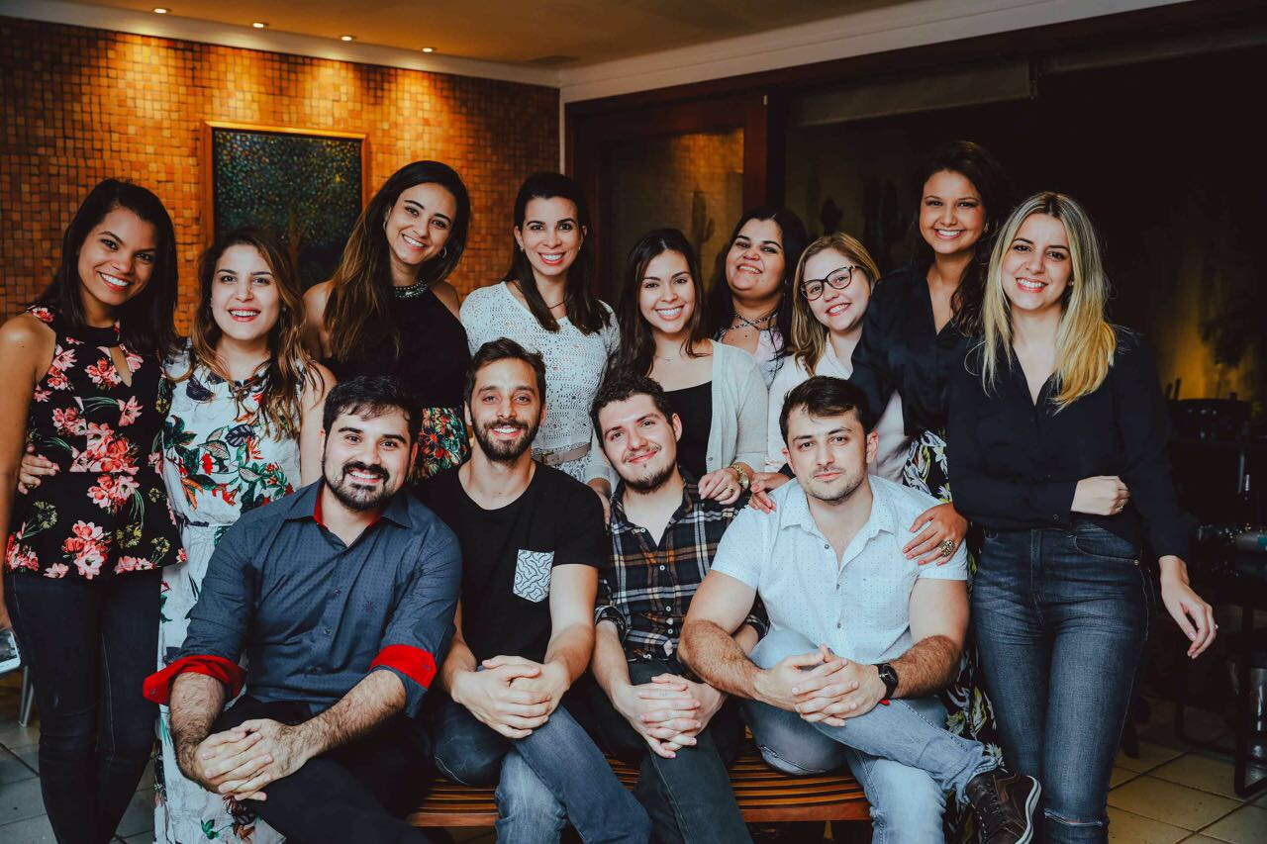

Slide 46
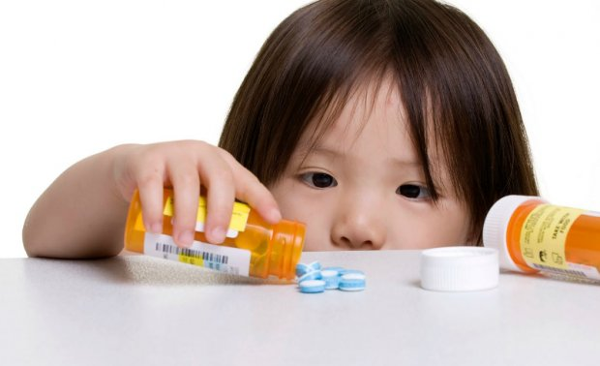
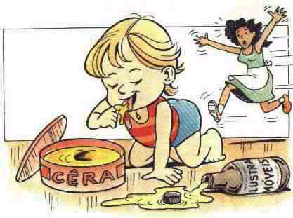
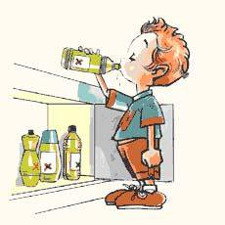
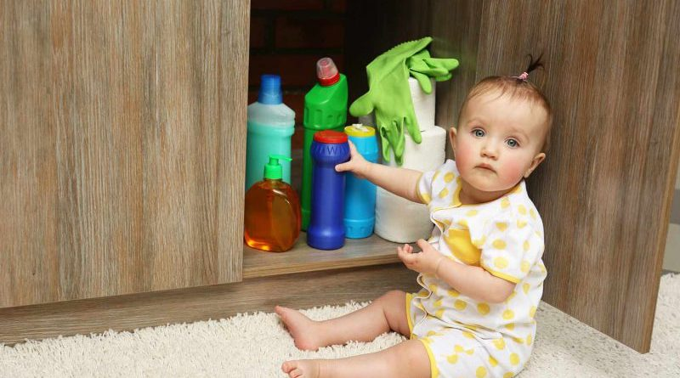
OBRIGADA!

